Slide 1
コイヌの単語帳v2.0
司会者：スリーピードッグ
2015/11/16

Slide 2


Slide 3
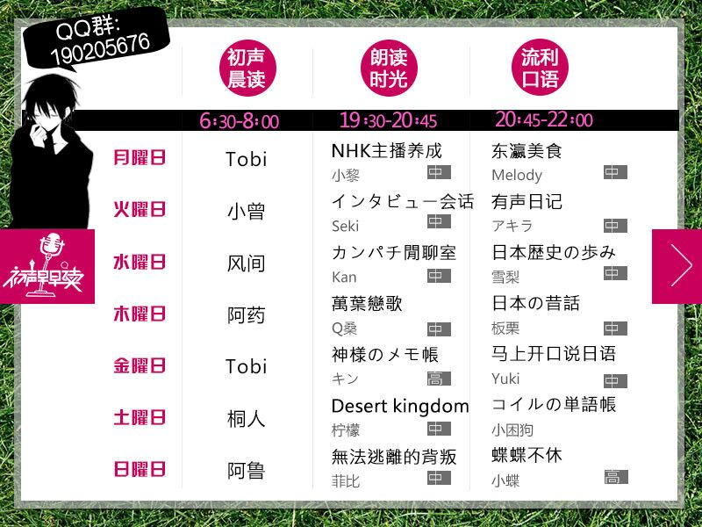

Slide 4

藤岡みなみのおささらキャスト ーー台湾旅行

Slide 5
今週のオササレは台湾旅行～！はい、今週のオササレのコーナでは、私が今ハマっていることについて、毎週お話してるんですが、今週は台湾旅行について、話したいと思います。
実は私今年、２０１４年、台湾にね、４回行きました。ｗｗｗ
結構これ多いかな。
台湾もともと、その前には２回行ったことがあって、全部で六回目なんですけど、まあ近いし面白いですよね。後、旅行費も安い。
で、今回はもう完全に遊びでいきました。

Slide 6
で、私が台湾によく行ってて楽しんでるんだという事を周りの人にいうと、友達が、へえ、じゃ連れててよっていうふうに言ってくるんで、今回はね、あのうアヤヤという友達と一緒に行ったんですけど、まあ、もちろんあの松浦亜弥さんではありませんから、ただのwwwただのって言うか、私の友達のアヤヤです。

Slide 7
アヤヤは実は海外旅行がハツだったんですよ。で、それで責任重大だなと思いつつ、私と二人旅をするということになって、まあ、ちょっと台湾をいろいろ案内しようかなと思って、だから今回は台湾旅行というか、まあ、初海外のアヤヤと行く台湾旅行っていうテーマで話したいと思うんですけど、このアヤヤという子については、この間もね、ちょっとこの番組で話したことがあると思うんですけど

Slide 8
あのう、緊張するから、「緊張するな」と思う出来事の前に、鬼ころしを飲んでからその場に行くっていう結構何っていうか、独特な面白い子なんですけど。で、台湾に行くのに、一番安いのが、やっぱりツーアのフリープランを選択するのが安いですよね。で、ホテルと飛行機がついて、それが一番安いので、

Slide 9
で、申し込みはいつも私がやるんですけど、あのう、その申込の時に、パースポートの名前をちゃんとローマ字が正しく申し込んでないと、絶対に飛行機に乗れないから、そのパスポートの名前のローマ字だけちゃんと確認してくださいね、って旅行会社の人に言われたんですよ。でも、まあ、まあ、ローマ字常識的に考えてこれであってるだろうっていうのをまあ、そのアヤヤの分も私が登録したんですけど、

Slide 10
まあ、ちょっと不安なのが、タチツテトの行ですよね。なんかこうTSUとか、ちはCHIとか。。まあまあ、まあ絶対そうですけど、まあ、これでいいのかなっていうのが、若干ありつつ、確認しなかったのがそれが気になってたんですよ。で、いざ当日、空港に行ったら、チケットをもらうんですねまず、その旅行代理店に、でチケットもらってローマ字が間違ってないって確認してくださいって言われたんですよ。

Slide 11
って私、ちょっと、ちょっと不安だけど、まあ、大丈夫だろうと思ったら。あややが、いきなり、あっ、間違ってるって言ったんですよ。で、やばいと思って、え、どう間違ってるのって言ったら、アヤヤが、あやこって言うんでるんですねその子。あやこMSになっているって言ったんですよ。

Slide 12
あやこMS？と思ってそのチケット見たらその女性のMSが後ろについて、あやこMSとなってただけなんですよ。それをあやこMSになってると呼んでて、わ、良かったと思ってた。でも、その後、ずっとその旅行中あやこMSと呼んでましたけどね。新しいアダ名です。

Slide 13
でもね、結構ね、あやや本当面白くてその後も、まあ、手荷物預けるカンターで、で、席をどうしますかって係のお姉さんに言われて、で、まあ、通路側なのか、窓側なのかっていう、で、あややも飛行機にのる自体三回目だったらしくて、で、通路側にしますか、窓側にしますか、って言われて、そのお姉さんに、ん．．．お姉さんのオススメはどっちですかって聞いて、ｗｗｗｗ、

Slide 14
お姉さんもオススメとかは別にないんですけどって結構言葉濁してたから私やばいと思って、あっ、そうですよね、じゃあのう、窓側にしとく？とか言って、助け舟出したんですけど、もうアヤヤはそこでも、掘り下げてきて、あのう、どっちかと言うと、どっちですかと言ったら、もうお姉さんは勘弁してって感じで、まあ、私はトイレが近いんで、通路側ですとか言って、言わなくてもいいことを言わされる係のお姉さんみたいな。

Slide 15
まあ、日本出る前からそういう面白いことたくさんあったんですけど、まあ、やっぱり、台湾に初めて行ったら、やりたいこといくつか有りますよね。例えば、マッサージ。私もマッサージすごい好きで、足裏とかよく行くんですけど、あのう、初めて角質をとってもらったんです。わたし、足の裏のちょっと硬い部分があって、で、それが日本で、まあ、たまに、そいう自分で角質を整えるみたいな商品って売ってたりするんですけど、なかなか取れなくて、

Slide 16
で、なんかその、別料金で、足裏マッサージプラス角質取りができたから、コレもしかして、取れるかも硬い部分と思って、やってもらったら、すごいきれいに取れて、私の足の裏今すごい柔らかいんですよ。もう皆に触って欲しいぐらい。で、ちょっとかっこいい感じのおじさんの先生が、私の足の裏をナイフで削ってくれたんですけど、そしたらすごい私の皮が、御免なさい汚い話で、皮がたくさん出て、角質が。

Slide 17
で、その角質、終わりましたって言ったのをもって、その先生が諸々に皮を持ったまま、店の外に出て行って、その店の前の植え込みの中にそれを全部捨てたんです。で、私の角質、植え込みに入れられたとは、ゴミ箱じゃなくて、植え込みに入れられて結構これ衝撃的でしたけど。

Slide 18
まあ、そんなこともありつつ、もうでもね、あややの話に戻りますけど、あややって私海外旅行初だったんですけど、すごい海外に向いてる子だと思ったんですよ。っていうのは、私も中国語勉強してたりするけど、でもやっぱりそのまあ自分の母国語じゃない言葉を使って話す時って緊張するんですけど、でもあややはそいう壁がなくて、英語も、日本語も全部交えながら、どんどん話かけに行くんですよ。

Slide 19
で、なんかこう、あややがあのう、私に安心しきっていって、なんにも持ってこなかったんですよ、荷物を。着替えとか、歯磨き粉とか。で、初海外の人って私の想像ですけど、もっと多分、いろんな準備をして、それ持ちすぎだよみたいなぐらいくるぐらいかなと思ったら、もう信頼されすぎてて、でも信頼したからと言って、歯磨き粉は持ってこいよっていうところもあるんですけど、

Slide 20
それで、途中で、やっぱり案の定服が足りなくなったから、買いに行きたいって言ってて、昨日と同じセータを着てるから、新しい服買いに行きたいって言って、まあちょっと安い服が売ってるところに一緒に行ったら、もう言葉も別に通じないのに、店員さんにこれとこれどっちが私に似合うとかこうしつこく聞いたり、で、それ私さ、中国語勉強してるけど、ちょっとこの言い方わかんないなと思ったら、なかなか聞けないんですよね。喋れる範囲でしか会話しようとしないから。

Slide 21
でもアヤヤは、私が今着てるセータはすごく痒いから、新しいシャツを買いたいとかを伝えるんですよ。で、私、痒いとか、新しいのを買いたいとか、伝わらないだろうなと思うから伝えようともしないんですけど、でもそれ一発で伝わったんですよ、表情とかで、これ痒いとかが、で、店員さんも分かった分かったみたいな感じで、スムーズに帰ってて、で、この子は凄い海外に向いてるなって思った、まあ、非常に楽しい旅でした。

Slide 22
これからもね、まあ、あややといっぱい旅しようと思いますけど、また面白いことがあったら、皆さんにご報告します。

Slide 23
ご清聴有難う御座いました！

